Slide 1

ACTi 酒店監控解決方案

Slide 2
酒店：概述
ACTi 的酒店解決方案通過創造更安全和更高效的環境，幫助為您的客戶提供最舒適的住宿。這些解決方案包括分析以及接入控制、警報、對講機、數字標牌系統等的整合，還有更多。
酒店是客戶的第二個家，提供最舒適的住宿。為了創造一個更安全和更高效的環境，ACTi 的端到端酒店解決方案包括 IP 攝像頭、視頻管理系統、視頻分析、接入控制、對講機、警報系統、事件管理、數字標牌等，還有更多。
ACTi 提供針對不同範疇酒店的解決方案，包括旅館、本地五星級酒店或國際酒店連鎖。

Slide 3
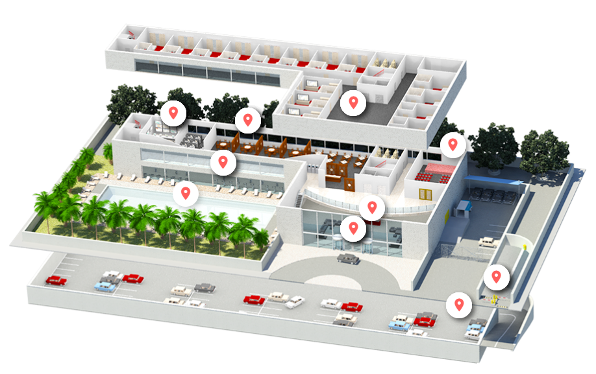
酒店：地圖
控制室
走廊
餐飲區
健身房
大廳
游泳池
入口
周邊
大門
室內停車場
戶外停車場

Slide 4
酒店：應用與地點
 | 入口 | 大門 | 控制室 | 餐飲區 | 大廳 | 走廊 | 停車場 | 周邊
未經授權的訪問檢測 | 是 | 是 | 是
尾隨檢測 | 是 |  | 是
實時嫌疑人追蹤 | 是 | 是 | 是 | 是 | 是 | 是 | 是 | 是
車輛進入控制 |  | 是 |  |  |  |  | 是
對講服務 | 是 | 是 |  |  | 是 |  | 是
人體溫度檢測 | 是 |  |  |  | 是
可疑物品檢測 |  |  |  |  |  | 是
隨時隨地監控 | 是 | 是 | 是 | 是 | 是 | 是 | 是 | 是
安全保障 | 是 | 是 | 是 | 是 | 是 | 是 | 是 | 是
通過手機將視頻證據推送到NVR | 是 | 是 | 是 | 是 | 是 | 是 | 是 | 是

Slide 5





酒店：應用
未經授權的訪問檢測
使用視頻分析檢測入侵嘗試並通知保安人員。
尾隨檢測
通過比較檢測到的頭數與呈現的訪問憑證數量，檢測限制區域入口的尾隨行為。
實時嫌疑人追蹤
通過在視頻管理系統中使用透明視頻覆蓋按鈕在視頻通道之間無縫切換來追蹤嫌疑人。
車輛進入控制
門口的進出控制可以方便地使用自動車牌識別技術來進行。
對講服務
通過本地語音通信系統與其他人互動。

Slide 6
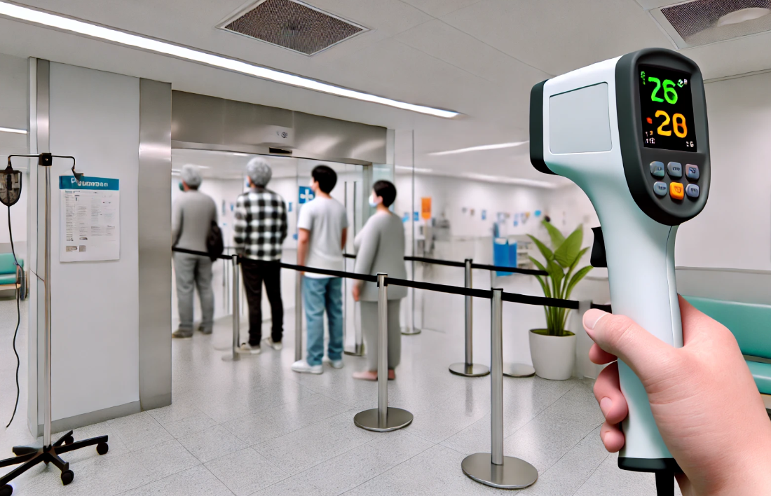



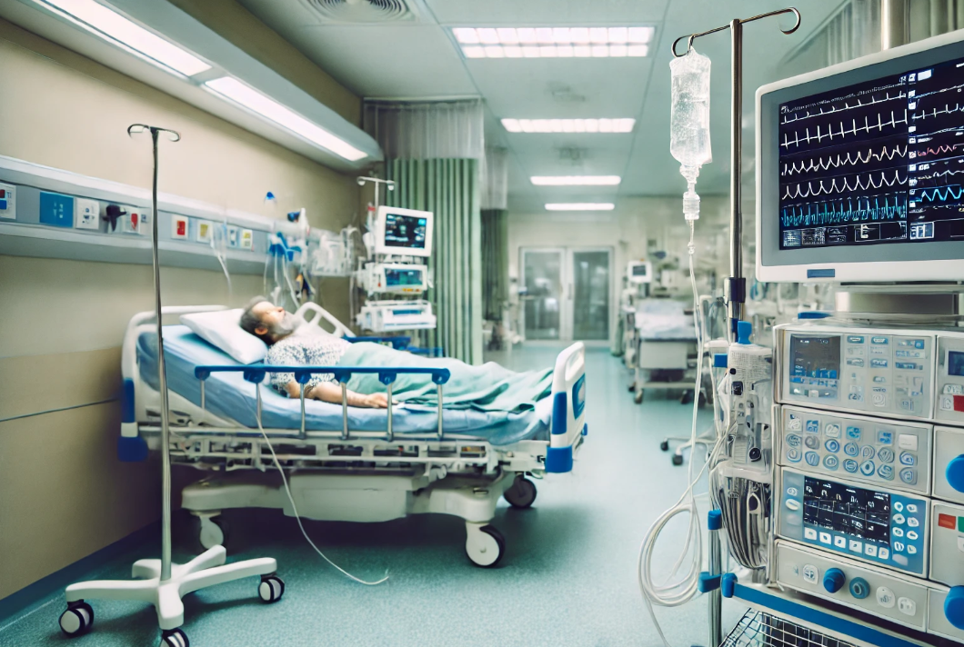

酒店：應用
人體溫度檢測
使用高精度熱成像攝像機和內建的人臉識別人工智慧來檢測異常的人體溫度。
可疑物品檢測
檢測未被看管的物品，以防止嚴重的安全和危險隱患。
隨時隨地監控
在走動的過程中，使用移動設備監控監視攝像頭的視角，以便即時應對事件。
安全保障
確保人員的安全使用視頻監控系統。
關鍵病人監控
使用視頻監控解決方案遠程監控關鍵病人。

Slide 7


酒店：應用
未經授權的訪問檢測
使用視頻分析檢測入侵嘗試並通知保安人員。
如果沒有監控視頻，很難確定進入記錄中的身份是否與實際進入的人相符。與監控系統集成的進出控制可以顯著防止因未經授權進入而導致的危機和損失。
這是基於 ACTi 的門禁系統中的人臉識別分析。
解決方案
閱讀

Slide 8

酒店：應用
尾隨檢測
通過比較檢測到的頭數與呈現的訪問憑證數量，檢測限制區域入口的尾隨行為。
每當 RFID 卡被刷卡時，系統將計算實際進入的次數。當不匹配時，系統將發出警報。這可以防止尾隨和搭便車。
這是基於人數統計分析和RFID技術。閱讀更多。
解決方案
閱讀

Slide 9




酒店：應用
實時嫌疑人追蹤
通過在視頻管理系統中使用透明視頻覆蓋按鈕在視頻通道之間無縫切換來追蹤嫌疑人。
通過使用視頻管理系統界面，利用一鍵切換視圖的便利功能來追蹤嫌疑人，這將打開嫌疑人正在移動的區域的下一個視圖。這種方法適用於實時視圖和回放。通過這種方法，可以立即找出嫌疑人的去向，並派遣警員立即處理情況。
這是基於ACTi的NVR 3和CMS 2的獨特視覺追蹤功能。
解決方案
閱讀
閱讀
閱讀

Slide 10

酒店：應用
車輛進入控制
門口的進出控制可以方便地使用自動車牌識別技術來進行。
除了最高安全設施外，大多數地點都可以受益於自動門控制，而不需要門衛隨時在場。只有白名單上的車輛可以進入場地。此外，可以設置黑名單，當黑名單上的車輛出現時，立即提醒保安人員。
這是基於 ACTi 攝影機內部的 ALPR 分析技術。 閱讀更多。
解決方案
閱讀

Slide 11

酒店：應用
對講服務
通過本地語音通信系統與其他人互動。
酒店內的各個位置，如大門和入口、裝卸區、停車場等，都將設置語音接入點作為對講機。員工和訪客可以立即使用該功能與保安人員通話。
這是基於 NVR 3 或 CMS 2 以及對講機設備如 Q950。
解決方案
閱讀
閱讀
閱讀

Slide 12
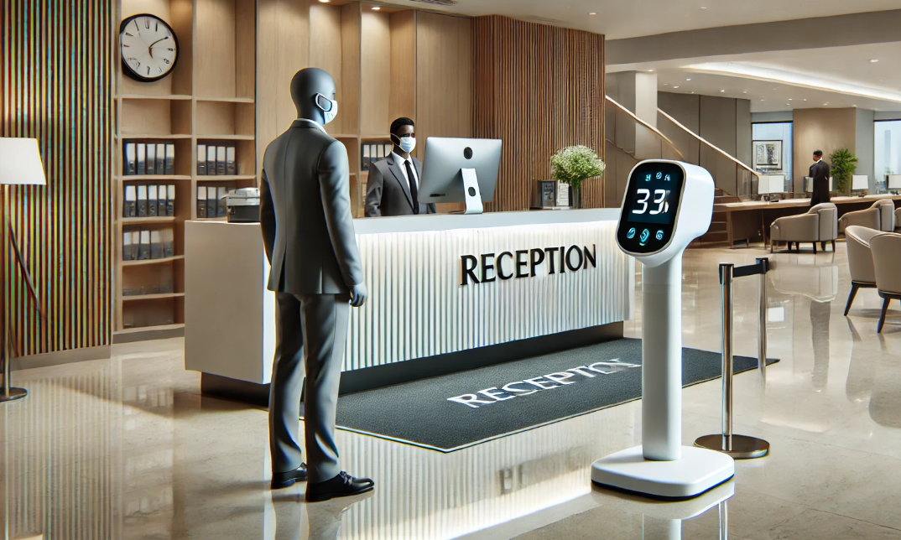


酒店：應用
人體溫度檢測
使用高精度熱成像攝像機和內建的人臉識別人工智慧來檢測異常的人體溫度。
為了防止疾病的傳播，設有智能監控設備，可以使用專門設計的高精度熱成像儀從遠處檢測高體溫。這些攝影機將首先使用其深度學習人工智慧檢測人臉，然後利用熱成像分析每個人臉，並獲得該人臉的準確體溫讀數。超過閾值的體溫將觸發事件。
這是基於 ACTi 熱成像攝影機內部的 體溫檢測 分析技術，如 VMGB-370 和 VMGB-371。
解決方案
閱讀
閱讀
閱讀
閱讀
閱讀

Slide 13
酒店：應用
可疑物品檢測
檢測未被看管的物品，以防止嚴重的安全和危險隱患。
未被看管的物品，如包包、盒子、行李箱、嬰兒車和推車，被視為風險物品，應迅速處理。這些物品有時可能會被意外遺忘在那裡。及早檢測可以防止它們被盜。這些物品有時也可能構成威脅，因為它們可能是惡意的。它們可能偽裝成爆炸物或其他危險物質。
這是基於 ACTi 攝影機內的 未被看管物品 檢測 分析。 瞭解更多。
解決方案
閱讀
閱讀
閱讀
閱讀

Slide 14

酒店：應用
隨時隨地監控
在走動的過程中，使用行動裝置監控監視攝影機的視角，以便立即對事件做出反應。
通用行動應用程式，設計用於遠端訪問 NVR、CMS 或攝影機以進行視頻回放和管理。
功能：實時查看和回放、按事件搜索視頻錄像、PTZ 控制、Google 地圖、啟用數位輸出、從攝影機的記憶卡回放
這是基於 ACTi 行動客戶端，適用於 Android 和 iOS。它是免費的。
解決方案
閱讀
閱讀
閱讀

Slide 15

酒店：應用
安全保障
確保人員的安全使用視頻監控系統。
ACTi 提供監控解決方案，以確保安全，並進行全面和詳細的監控。通過在商店的中心或角落安裝一個具有寬視角的攝像頭，可以完美覆蓋整個區域。同時，進入場地的人臉可以通過隱蔽安裝在入口高度條上的隱蔽攝像頭被捕捉到。
對於大型項目，ACTi 電視牆可以同時在不同的顯示器上顯示多個視圖。獲得完整的概覽以提高情境意識和運營效率。
解決方案
閱讀
閱讀
閱讀
閱讀
閱讀

Slide 16

酒店：應用
通過手機將視頻證據推送到NVR
使用手機內建的攝像頭將事件的視頻證據串流到網絡視頻錄像機 (NVR)。
巡邏的保安現在可以使用他的智能手機和 ACTi 行動客戶端捕捉實時視頻，並通過無線網絡將其“推送”到 NVR 3。此外，錄像可以在事件調查期間使用先進功能進行回顧，包括同步播放、書籤、時間線搜索等。
這是基於ACTi 行動客戶端，適用於 Android 和 iOS。這是一個免費的應用程式。
解決方案
閱讀
閱讀

Slide 17
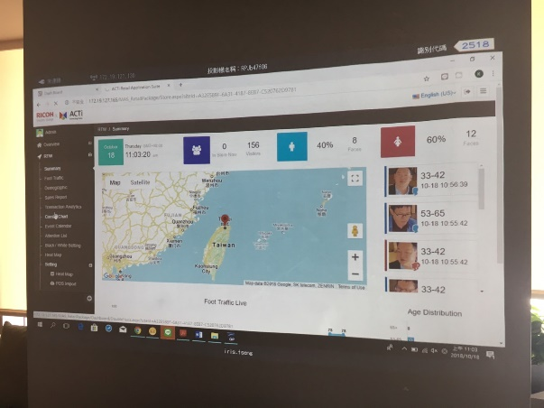
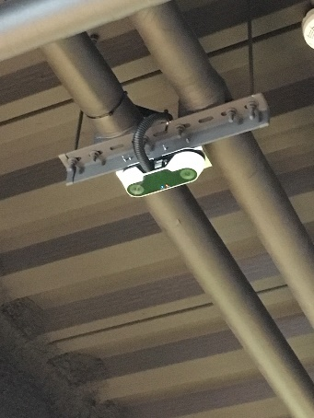
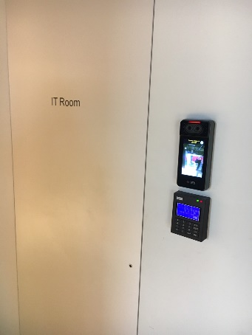
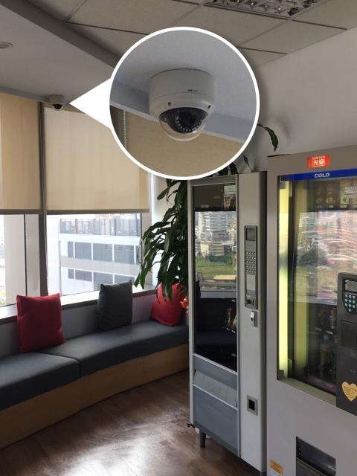
專案參考
臺灣
臺灣
臺灣
臺灣

Slide 18
推薦產品與地點
 | 入口 | 大門 | 控制室 | 餐飲區 | 大廳 | 走廊 | 停車場 | 周邊
熱成像攝影機 (VMGB-370, VMGB-371) | 是 | 是 |  |  | 是
對講機 (Q950) | 是 | 是 |  |  | 是 |  | 是
自動車牌識別子彈攝影機 (A426) |  | 是 |  |  |  |  | 是
門禁控制門站 (R1- R7- 系列讀取器/控制器) | 是 | 是 | 是
防止尾隨的計數器 (Q963) | 是 | 是 | 是
一般監控子彈攝影機 (3xx, 4xx 系列) | 是 | 是 |  |  | 是 |  | 是 | 是
一般監控半球攝影機 (91x, 7xx, 8xx 系列) | 是 | 是 | 是 | 是 | 是 | 是 | 是 | 是

Slide 19
產品與管理伺服器
 | Windows NVR (NVR 3) | 門禁控制智慧伺服器
熱成像攝影機 (VMGB-370, VMGB-371) | 是 | 是
對講機 (Q950) | 是
自動車牌識別子彈攝影機 (A426) | 是 | 是
門禁控制門站 (R1- R7- 系列讀取器/控制器) |  | 是
防止尾隨的計數器 (Q963) | 是 | 是
一般監控子彈攝影機 (3xx, 4xx 系列) | 是 | 是
一般監控半球攝影機 (91x, 7xx, 8xx 系列) | 是 | 是

Slide 20

Windows NVR (NVR 3)
NVR 3 是最著名的 ACTi 產品之一 - 它是一個專業且優雅的網絡視頻錄像機平臺，擁有廣泛的功能和極其可靠的性能，提供兩個版本（閱讀更多）。
功能 | NVR 3 商業版 | NVR 3 企業版
最大通道數 | 100 | 200 (獨立 NVR 256)
免費的 ACTi 相機通道包含 | 32 | 1
免費的第三方相機通道包含 | 1 | 1
中央管理系統支援 | 否 | 是
POS、門禁控制、網絡 IO 支援 | 否 | 是
eMap | 是 | 是
谷歌地圖 | 否 | 是
顯示中的嵌入式網站 | 否 | 是
PTZ 控制 | 是 | 是
冗餘支援 (N+1, N-to-N) | 是 | 是
工作站、網頁客戶端、行動客戶端 | 是 | 是
顯示佈局（最大網格大小） | 225 | 225

Slide 21


門禁控制智慧伺服器
門禁控制智能伺服器 (ACSS) 是一款易於使用的門禁控制軟體，用於管理 員工和訪客的進出 通過門和閘門，以及管理 員工考勤。（閱讀更多）
核心功能
門禁控制管理 門、閘、鎖、面部識別*、卡片、車牌識別*、尾隨*檢測
考勤管理 工作班次、打卡、下班、遲到、缺席
訪客管理 訪客臨時進入登記
工地管理 臨時場地管理
餐飲訂購管理 方便管理員工服務
會議室管理 預訂公司內可用的會議室
客戶到達管理 追蹤客戶到達約定的時間

Slide 22





ACTi 深度學習 AI 攝影機產品線
深度學習是一種人工智慧 (AI) 方法，教導電腦以受人類大腦啟發的方式處理數據。深度學習模型能夠識別圖片、文本、聲音及其他數據中的複雜模式，以產生準確的見解和預測。
型號 | A426 | A826 | A952 | A956 | Q83
照片
類型 | 變焦子彈型 | 變焦圓頂型 | 高速圓頂型 | 高速圓頂型 | 多影像
解析度 | 5MP | 5MP | 8MP | 2MP | 20MP
鏡頭 | 4.4倍變焦 | 4.4倍變焦 | 22倍變焦 | 40倍變焦 | 4個變焦鏡頭
內建車輛相關分析 | 車輛計數、車輛線路穿越檢測、車輛進入區域檢測、車輛錯誤方向檢測、車輛逗留檢測、車輛追蹤、停車檢測、車牌檢測、自動車牌識別

Slide 23


A426 酒店安裝
PMAX-0534
帶接線盒的桿安裝，支持 3.25" 到 7.0" 的桿
A426
5MP 變焦子彈攝像頭，具備日夜模式、自適應紅外線、極端寬動態範圍、SLLS、4.4x 變焦鏡頭、深度學習 AI

Slide 24


自動車牌識別攝像頭 (A426)
該 AI 攝像頭可以同時識別多條車道上的多個車牌。
觀看視頻
https://www.acti.com/video/v2902
自動車牌識別攝像頭 + 網絡視頻錄像機 3
ACTi 網絡視頻錄像機 3 支持深度學習 AI 事件和元數據。當檢測到黑名單車輛時，NVR 將顯示即時警報。
觀看視頻
https://www.acti.com/video/v2904

Slide 25





ACTi AI 解決方案架構
移動客戶端
電子郵件
警報
警報
視頻
視頻
實時
分析數據
實時
分析數據，警報
AI 攝像頭
NVR 伺服器
(ACTi NVR 3 企業版)
NVR 客戶端

Slide 26
ACTi 與基於伺服器的 AI 供應商相比的優勢
數百個通道的深度學習分析可以由單一的 VMS 伺服器管理，僅需使用普通的伺服器硬體配置。基於伺服器的 AI 解決方案通道數量有限，並且需要非常昂貴的硬體。
當 VMS 不必承擔運行可能消耗伺服器資源到極限的分析時，視頻錄製功能的安全性會更好。
對事件的反應更快 – AI 攝像頭可以控制其他附近的 PTZ 攝像頭以實現即時反應，從而獲得更好的現場視頻覆蓋。在視頻管理系統 (VMS) 端處理的分析將會太慢，無法進行適當的反應。
由於 AI 功能內建於攝影機中，因此伺服器端不需要任何與分析相關的許可證。因此，在某些情況下，VMS 的成本比伺服器端的 AI 解決方案低至 10 倍。

Slide 27
NVR 和 CMS 功能
ACTi NVR 3 Corporate (及 CMS 2) 以以下方式管理來自攝影機的分析事件：
設置分析規則和閾值，例如，群眾的大小、被視為徘徊的時間長度。
接收來自所有攝影機的即時分析事件，並根據預定義的行動作出回應，例如發送電子郵件、在 VMS 螢幕上即時彈出視頻頻道等。
自動將視頻推送到巡邏保安的手機應用程式中。
按特定過濾規則、書籤、縮略圖進行搜索。

Slide 28

購買地點
通過授權經銷商
https://www.acti.com/Corporate/WhereToBuy
直接從 ACTi 公司購買
電子郵件：sales@acti.com
電話 (美國): +1-866-410-2284 (免付費)
電話 (非美國): +886-2-2656-2588

Slide 29
支援與服務
技術支援
- 在線客戶服務中心 - https://www.acti.com/chd
- 電話支援
美國: +1-866-410-2284 (免付費)
其他地區: +886-2-2656-5200
RMA 服務
- 保固
- 維修服務
訓練
- 自學

